Slide 1
Методы и приёмы развития креативного мышления на уроках русского языка
Выступление подготовила :
Тимофеева
Лариса Рудольфовна,
учитель русского языка и литературы
МБОУ Елбанская СОШ
Февраль 2022

Slide 2
Креативное мышление
Креативное мышление клипарт – это коллекция изображений, которая помогает визуализировать и выразить креативные идеи. С помощью данного набора можно добавить оригинальность и уникальность в любой проект или дизайн. Клипарт предлагает широкий выбор графических элементов, символов, иконок и других иллюстраций, которые помогут визуализировать абстрактные понятия, стимулировать воображение и рассказывать увлекательные истории через визуальные образы. Это незаменимый инструмент для дизайнеров, рекламных агентств, маркетологов и всех творческих людей, которые стремятся создавать оригинальные и запоминающиеся проекты.
картинки без фона креативное мышление клипарт

Slide 4
В школу
Урок

Slide 5
М о з г о в о й ш т у р м

Slide 6
Головной мозг человека

Slide 7
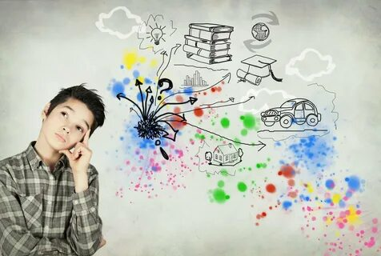
Найдите на картине: существительные, прилагательные, глаголы,

Slide 8
Изобретение по аналогии

Slide 9
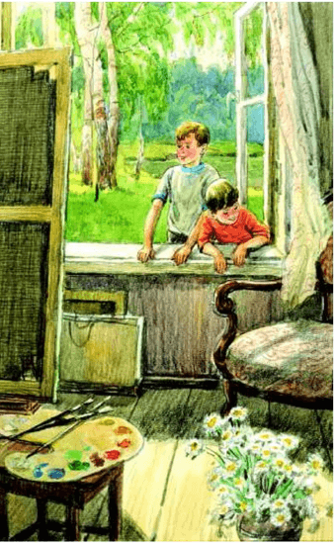
Кто является гоавным героем картинки? Как мальчишки оказались у окна? Свой ответ обоснуйте. В каких тонах написана картинка, почему? Создавая свое сочинение по этой картине, каким типом речи вы можете воспользоваться? Свой ответ объясните.
Контрольное сочинение по картине
Е.В.Сыромятниковой
«Первые зрители».
6 класс

Slide 10
Проблемная ситуация (постановка проблемного вопроса)

Slide 11
Вставьте пропущенные буквы, там, где можете объяснить их написание правилом: Проверь себя!
Торжественный
законный
исправленный
взволнованный
путаный
беше..о
стра..о
радост..о

Slide 12
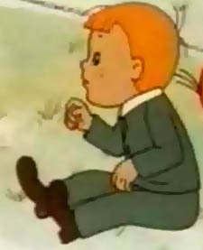
Лингвистическая задача
?
рассеянно
рассеяно

Slide 13
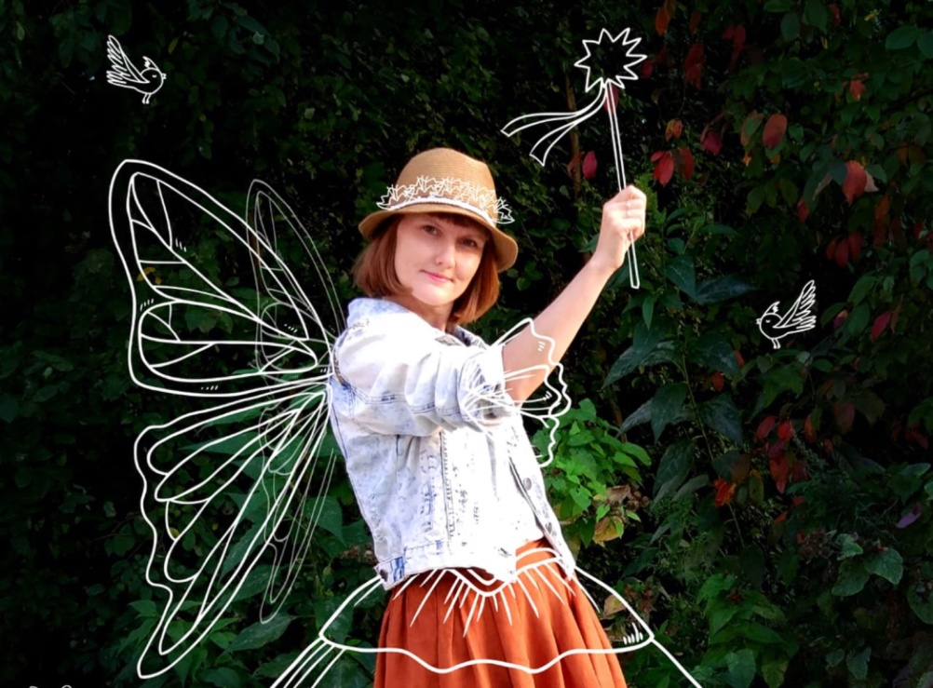
Визуализация

Slide 14
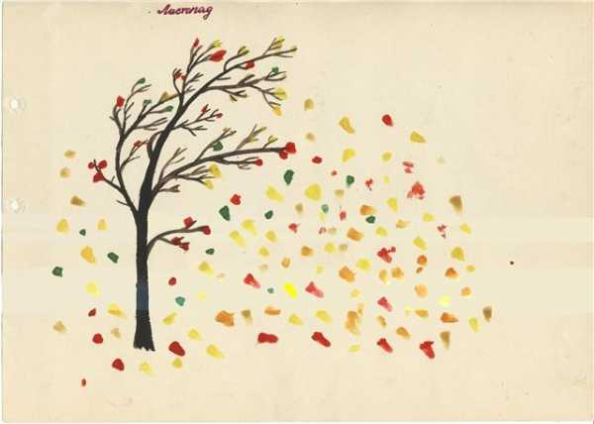
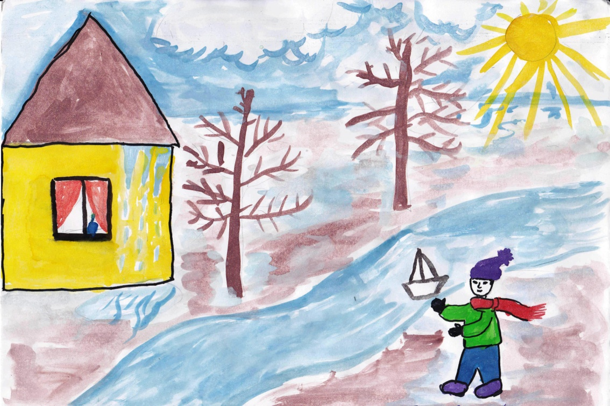
Задание: нарисуйте причастие, отразив в рисунке связь этой части речи с глаголом и прилагательным. Задание: нарисуйте деепричастие, отразив в рисунке его связь с глаголом по отношению к основному и добавочному действию, выраженному ими.

Slide 15
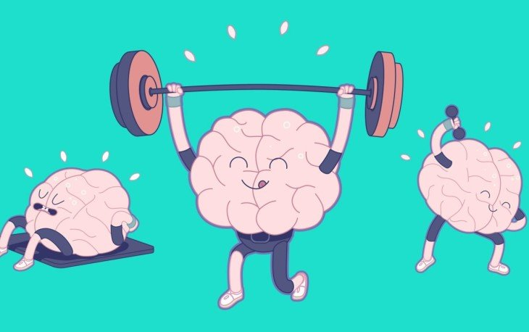
Игра

Slide 16
Ассоциативные связи

Slide 17
Задание: «Гербарий»
Хлопья Метель, вьюга Снежинки Сосульки В общем | Липкие, мягкие хлопья. Тяжёлые хлопья. Вьюжная пелена. Вьюга кидается хлопьями. Мягкое скольжение снежинок. Висят стеклянной бахромой. Рыхлые груды снега. Косой снег. Звонкий, нетоптаный снег. Белая труха. Снеговая пыль. Горсти мелкого сухого снега. Словно усыпанный алмазной пылью. Рыхлеет снег. Заиграл радужными брызгами.

Slide 18
Задание: «Помогите «вылечить» «заболевшие» предложения» (объясните, в чем заключаются речевые ошибки, исправьте их). На нём были штаны с отцовского плеча, вернувшиеся с фронта. Гуси, перестав щипать траву, легли на нее, распластав крылья и укрывая под ними своих выродков.

Slide 19
Таким образом, важную роль при формировании креативного мышления учащихся на уроках русского языка играют: 1) тщательный отбор содержания учебного материала; 2) серьёзная работа над формулировкой заданий; 3) профессионализм учителя-предметника, постоянно поддерживаемый необычным уроком, так называемым «Уроком бабочки».

Slide 20
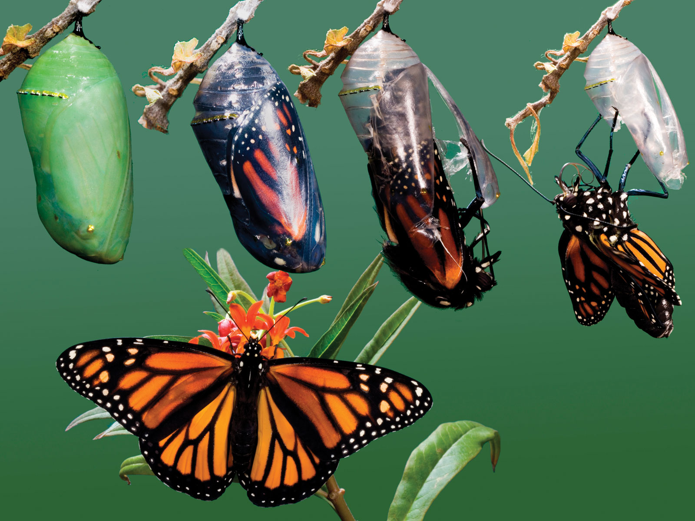
Иногда именно усилие необходимо нам в жизни…

